Slide 1
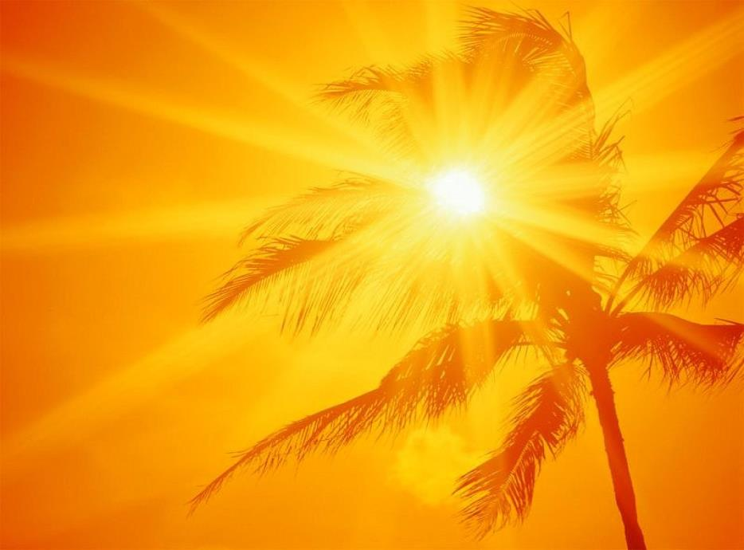
«Оранжевая песня»
Вот уже два дня подряд я сижу рисую
Красок много у меня выбирай любую
Я раскрашу целый свет
В самый свой любимый цвет
Оранжевое небо оранжевое море
Оранжевая зелень оранжевый верблюд
Оранжевые мамы оранжевым ребятам
Оранжевые песни оранжево поют
Тут явился к нам домой очень взрослый дядя
Покачал он головой на рисунок глядя
И сказал мне ерунда не бывает никогда
Оранжевое небо оранжевое море
Оранжевая зелень оранжевый верблюд
Оранжевые мамы оранжевым ребятам
Оранжевые песни оранжево поют
Рисунок ораньжевым цветом
Только в небе в этот миг солнце заблестело
И раскрасило весь мир так как я хотела
Дядя посмотрел вокруг и тогда увидел вдруг
Оранжевое небо оранжевое море
Оранжевая зелень оранжевый верблюд
Оранжевые мамы оранжевым ребятам
Оранжевые песни оранжево поют
Эту песенку давно я пою повсюду
Стану взрослой все равно петь ее я буду
Даже если ты большой видеть очень хорошо
Оранжевое небо оранжевое море
Оранжевая зелень оранжевый верблюд
Оранжевые мамы оранжевым ребятам
Оранжевые песни оранжево поют
Оранжевые мамы оранжевым ребятам
Оранжевые песни
Оранжевые песенки поют

Slide 2
Здравствуй лето!
Татьяна Бокова
Сколько солнца! Сколько света! Сколько зелени кругом! Что же это? Это ЛЕТО Наконец спешит к нам в дом. Певчих птиц разноголосье! Свежий запах сочных трав, В поле спелые колосья И грибы в тени дубрав. Сколько вкусных сладких ягод На поляночке в лесу! Вот наемся я и на год Витаминов запасу! Накупаюсь вволю в речке, Вволю буду загорать. И на бабушкиной печке Сколько хочешь буду спать! Сколько солнца! Сколько света! Как прекрасен летний зной! Вот бы сделать так, что лето Было целый год со мной!
На что похоже лето?
Татьяна Бокова
На что похоже солнце? На круглое оконце. Фонарик в темноте. На мяч оно похоже, На блин горячий тоже И на пирог в плите. На жёлтенькую пуговку. На лампочку. На луковку. На медный пятачок. На сырную лепёшку. На апельсин немножко И даже на зрачок. Только если солнце мяч — Почему же он горяч? Если солнце — это сыр, Почему не видно дыр? Если солнце — это лук, Все бы плакали вокруг. Значит, светит мне в оконце Не пятак, не блин, а солнце! Пусть оно на всё похоже, всё равно ВСЕГО ДОРОЖЕ!

Slide 3
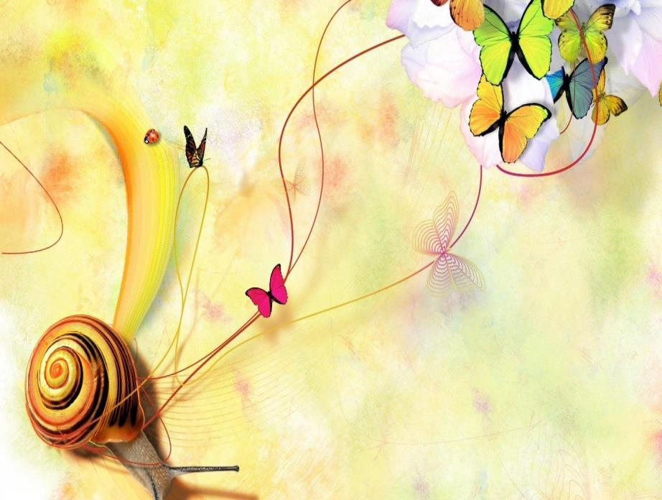
ПЕСЕНКА О ЛЕТЕ
Мы в дороге с песенкой о лете,
Самой лучшей песенкой на свете,
Мы в лесу ежа, быть может, встретим,
Хорошо, что дождь прошел.
Ла-ла-ла ла-лала
Мы покрыты бронзовым загаром,
Ягоды в лесу горят пожаром.
Лето это жаркое недаром,
Лето - это хорошо!
Ла-ла-ла ла-лала
Лето – это хорошо!
Вот оно какое, наше лето,
Лето яркой зеленью одето,
Лето жарким солнышком согрето,
Дышит лето ветерком.
Ла-ла-ла ла-лала
На зеленой солнечной опушке
Прыгают зеленые лягушки
И танцуют бабочки-подружки,
Расцветает все кругом.
Ла-ла-ла ла-лала
Расцветает всё кругом.
Расцветает всё кругом.
Расцветает всё кругом.

Slide 4
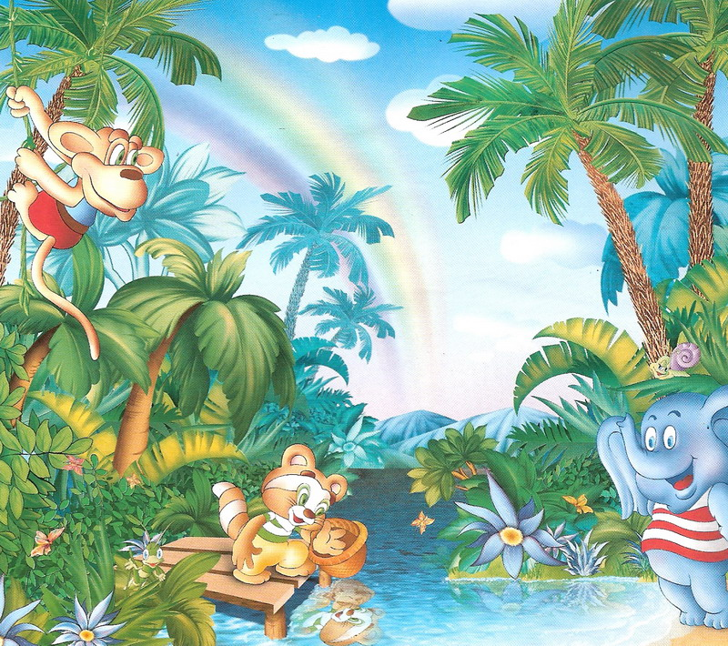
«Улыбка»
От улыбки хмурый день светлей,
От улыбки в небе радуга проснется...
Поделись улыбкою своей,
И она к тебе не раз еще вернется.
Припев:
И тогда наверняка, вдруг запляшут облака,
И кузнечик запиликает на скрипке...
С голубого ручейка начинается река,
Ну, а дружба начинается с улыбки.
С голубого ручейка начинается река,
Ну, а дружба начинается с улыбки.
От улыбки солнечной одной
Перестанет плакать самый грустный дождик.
Сонный лес простится с тишиной
И захлопает в зеленые ладоши.
Припев
От улыбки станет всем теплей -
И слону и даже маленькой улитке...
Так пускай повсюду на земле,
Будто лампочки, включаются улыбки!
Припев

Slide 5
Хорошего
Настроения!

